Slide 1
Organisationsstruktur und Entstehung des AAR14

Slide 2
Erstellt in einer dreijährigen gemeinsamen Anstrengung liefert der Österreichische Sachstandsbericht Klimawandel 2014 (AAR14) auf mehr als 1000 Seiten eine bislang beispiellose, detaillierte wissenschaftliche Darstellung, wie der Klimawandel Österreich verändert hat und noch verändern wird. Er zeigt aber auch weitreichende Maßnahmen zur Vermeidung und Anpassung auf und stellt so einen wertvollen Leitfaden für Entscheidungstragende und die Öffentlichkeit dar

Slide 3
Organisationsstruktur des Projektes
Der AAR14 ist an die Sachstandsberichte des IPCC angelehnt:
3 Bände, denen jeweils 3-4 „Co-Chairs“ vorstehen
Kapitel werden in der Regel durch 2 „Koordinierende LeitautorInnen“ (CLA) erarbeitet, die die Beiträge der „LeitautorInnen“ (LA) und der „Beitragenden AutorInnen“ (CA) koordinieren
Organisator und Projekteinreicher ist das “Organisationskomitee“
„Scientific Advisory Board“
Externer Review

Slide 4
Zahlen und Fakten
3 Bände und 17 Kapitel
34 CLAs und 238 Autoren insgesamt
71 Reviewer
13 Review EditorInnen
1096 Seiten
Organisationskomitee
Helga Kromp-Kolb, Nebojsa Nakicenovic, Karl Steininger
Co-Chairs
Band 1: Andreas Gobiet, Helga Kromp-Kolb
Band 2: Herbert Formayer, Franz Prettenthaler, Johann Stötter
Band 3: Angela Köppl, Nebojsa Nakicenovic, Jürgen Schneider, Karl Steininger

Slide 5
Kapitelstruktur
BAND 1 - Klimawandel in Österreich: Einflussfaktoren und Ausprägungen
Das globale Klimasystem und Ursachen des Klimawandels
Emissionen und Konzentrationen strahlungswirksamer atmosphärischer Spurenstoffe
Vergangene Klimaänderung in Österreich
Zukünftige Klimaentwicklung
Zusammenschau, Schlussfolgerungen und Perspektiven
BAND 2 - Klimawandel in Österreich: Auswirkungen auf Umwelt und Gesellschaft
Zur Kopplung zwischen Treiber- und Reaktionssystemen sowie zur Bewertung von Folgen des Klimawandels
Der Einfluss des Klimawandels auf die Hydrosphäre
Der Einfluss des Klimawandels auf die Biosphäre und Ökosystemleistungen
Der Einfluss des Klimawandels auf die Reliefsphäre
Der Einfluss des Klimawandels auf die Pedosphäre
Der Einfluss des Klimawandels auf die Anthroposphäre
BAND 3 - Klimawandel in Österreich: Vermeidung und Anpassung
Emissionsminderung und Anpassung an den Klimawandel
Land- und Forstwirtschaft, Wasser, Ökosysteme und Biodiversität
Energie und Verkehr
Gesundheit, Tourismus
Produktion und Gebäude
Transformationspfade

Slide 6



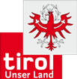



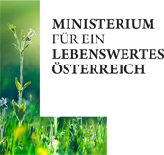










































Beteiligte Institutionen

Slide 7
Entstehungsprozess des AAR14

Slide 8
Details Entstehungsprozess

Slide 9
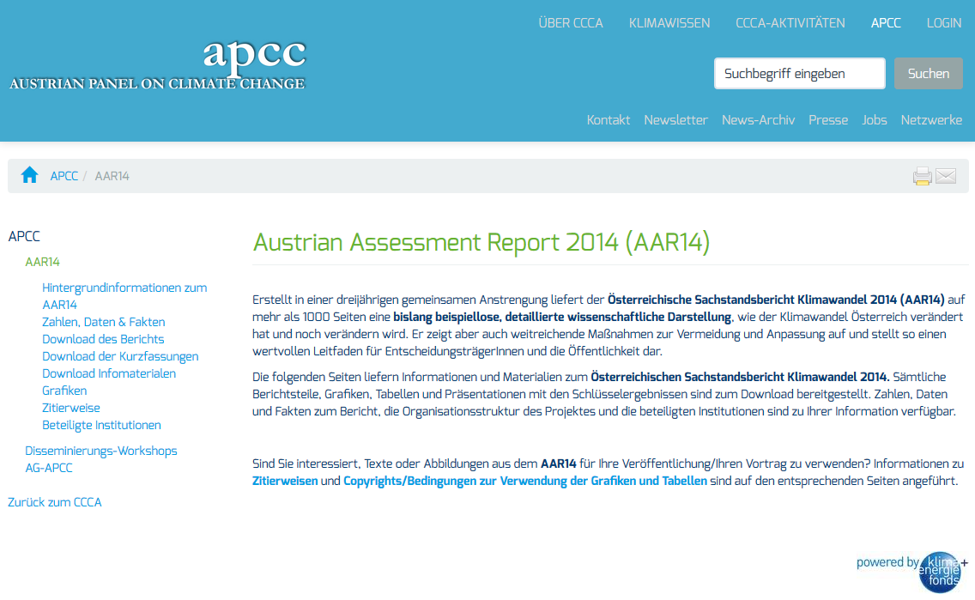
Ein Blick auf die Homepage
www.apcc.ac.at
Download des Gesamtberichts und einzelner Kapitel
Download der Kurzfassungen (Synthesebericht, ca. 120 S. und Synopse, ca. 12 S.) auf Deutsch und Englisch
Download sämtlicher Abbildungen, Tabellen und Boxen
Download der Foliensätze zu jedem Kapitel
Videoclips zur Erläuterung der Kapitelinhalte
Download der bisher vorgestellten Präsentationen und Filme
Zitierweisen und Copyrights
...lohnt sich!

